Slide 1
Référente Handicap Mutualisée Nouvelle Aquitaine Séminaire des établissements sociaux et médico-sociaux
Magali Doumèche
Référente Handicap mutualisée Nouvelle Aquitaine
mobile 06 75 17 52 71 - à privilégier-
referent-handicap-mutualise.nouvelle-aquitaine@ch-libourne.fr
22 mars 2024

Slide 2
Présentations
Je suis votre référente handicap mutualisée, j’ai pris mes fonctions voici bientôt une année, en mai 2023.
J’exerce ma mission dans le cadre d’une convention régionale entre la FHR Nouvelle Aquitaine, le Fiphfp et le CH de Libourne.

Slide 3
Le FIPHFP en Nouvelle Aquitaine
Le FIPHFP relève les défis sociétaux posés par la loi du 11 février 2005 en apportant des réponses concrètes et efficaces dans le champ de l’insertion et du maintien en emploi des personnes en situation de handicap.
Il collecte les contributions financières versées par les employeurs publics, employant au moins 20 équivalents temps plein (ETP), soumis à l’obligation d’emploi des personnes en situation de handicap.
Son action concerne les trois Fonctions publiques :
la Fonction publique territoriale (communes, départements, régions...),
la Fonction publique hospitalière,
la Fonction publique d'Etat.
Le FIPHFP intervient sur l’ensemble du territoire et pour tous les employeurs publics en proposant:
Des aides ponctuelles sur sa plateforme en ligne,
Des prestations d’appui et / ou accompagnement via des organismes partenaires comme Cap emploi
des conventions pluriannuelles avec les employeurs
Dans le cadre du programme accessibilité numérique, de l’apprentissage, ….

Slide 4
Le FIPHFP en Nouvelle Aquitaine
A retenir
Que vous soyez assujettis à une contribution ou non, vous pouvez bénéficier de toutes les aides
Pour chaque siret:
le montant des sollicitations doit être d’un minimum de 200 euros
La dotation maximale d’aide sur une année est 40 000 euros
Pour aller plus loin:
https://www.fiphfp.fr/nos-regions/nouvelle-aquitaine

Slide 5
Qui sont les publics bénéficiaires de l’obligation d’emploi? BOE
Travailleurs reconnus handicapés par la commission des droits et de l'autonomie des personnes handicapées
Agents reclassés mentionnés aux articles L. 241-3 et L. 241-4 du code du travail
Sapeurs-pompiers volontaires titulaires d’une allocation/rente d'invalidité attribuée en cas en cas d'accident survenu ou de maladie contractée en service
Titulaires de la carte “ mobilité inclusion ” portant la mention “ invalidité ”
Titulaires de l’allocation aux adultes handicapés (AAH)
Titulaires d’une pension d’invalidité si l’invalidité réduit d’au moins 2/3 la capacité de gain ou de travail
Titulaires d’une pension militaire d’invalidité
Titulaires d’une " rente " d’accidents du travail ou maladies professionnelles ayant entraîné incapacité permanente supérieure ou égale à 10%
Ainsi que les autres personnes mentionnées à l’article 34 de la loi le Pors (article L. 351-5 du code général de la fonction publique à compter du 1er mars 2022) :
Titulaires d’un emploi réservé
Agents reclassés ou en période de préparation au reclassement
Agents bénéficiaires d’une allocation temporaire d’invalidité

Slide 6
Le rôle du Référent Handicap Mutualisé RHM
Ma mission est de vous épauler dans tous les aspects de la politique handicap en interne du recrutement, accompagnement et suivi des personnes en situation de handicap dans votre effectif, recherche de solutions individuelles. En tant que personne ressource, sur le territoire, je me tiens à la disposition des établissements sanitaires et médico-sociaux pour:
Recruter des personnes en situation de handicap
Maintenir dans l’emploi des agents ayant des restrictions d’aptitude à leur poste de travail
Trouver des aides /Trouver des partenaires
Epauler un agent dans un parcours de reconversion
Installer une politique handicap /Mettre en place les outils associés
Mettre en place des campagnes de communication
……
L’intervention du RHM est gratuite

Slide 7
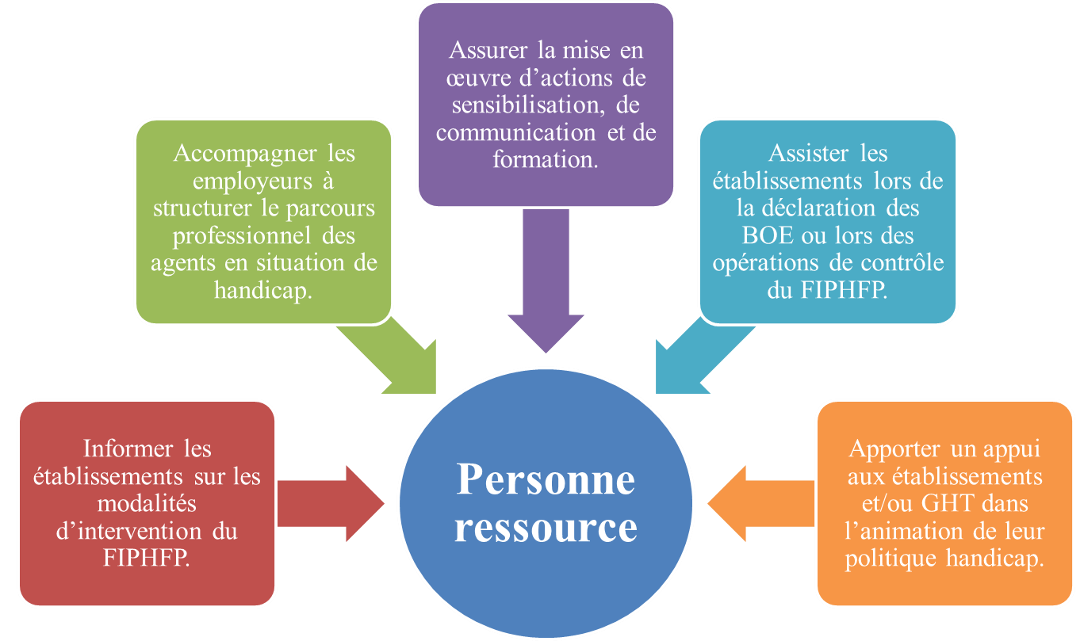
Le rôle du référent handicap mutualisé

Slide 8
Depuis une année….
Avec vous, j’ai pu
Répertorier plus de 160 personnes en charge du suivi des agents en situation de handicap
Nouer des contacts avec presque 150 établissements
Aller rendre visite à 65 d’entre vous
Entrer en contact avec plus de 360 acteurs

Slide 9
Depuis bientôt une année….
Pour vous, j’ai
Rencontré différents partenaires: MDPH, Cap emploi, prestataires d’appui spécifiques
Recherché des partenaires locaux
Elaboré des supports
Accompagné presque 20 nouveaux référents handicap
Recherché des solutions, des idées, des pistes
Valorisé vos actions notamment dans le cadre de DUODAY
Porté vos questions/besoins d’appui en direction du Fiphfp
Fait remonter vos besoins de terrain pour construire des actions d’appui en 2024 avec nos partenaires: Fiphfp, Cap emploi, ANFH…
J’ai débuté une base d’outils qui est à votre disposition sur le site de la FHF :
https://www.fhf.fr/en-regions/nouvelle-aquitaine/nos-actualites/fiphfp-presentation-du-referent-handicap-mutualise-nouvelle-aquitaine

Slide 10
En quoi consiste mon appui?
Ma mission passe par des appuis techniques et des informations pratiques
Je peux vous aider aussi dans la compréhension de l’ensemble des dispositifs et la réflexion sur les stratégies à mettre en place selon votre situation
J’accompagne et outille aussi les nouveaux référents handicap
Je réponds aussi à vos sollicitations sur des situations complexes pour lesquelles il est bon de réfléchir à plusieurs : trouver une aide pour accompagner un agent, l’aider à construire un parcours pour la suite de sa vie professionnelle qui prenne en compte sa situation de santé, trouver un interlocuteur local, …
Au gré de vos questions,
Je crée des fiches pratiques et je rédige un flash info mensuel pour partager les réponses avec tout le réseau.
Je fais remonter vos besoins, échange avec les partenaires et acteurs pour vous proposer des actions adaptées à vos besoins.
Par exemple,
je suis en contact avec l’ANFH, les Cap emploi, le Fiphfp pour construire des actions ciblées.
Je collabore avec Handipacte.
Je travaille avec DUODAY…

Slide 11
Quelques illustrations de vos sollicitations
Comment amener les agents à me faire connaitre leur situation de handicap?
Qui peut m’aider à mettre en place un plan d’aménagement pour cet agent?
Quels financements pour les aménagements préconisés pour cette personne?
Quelle aide du Fiphfp puis-je solliciter, comment fait-on pour demander une aide?
Comment préparer ma déclaration annuelle?
Où trouver des acteurs pour organiser des sensibilisations?
Comment sensibiliser une équipe?
Comment accompagner un parcours de reconversion?
Comment financer une formation?
Par où dois-je commencer la mise en place d’une politique handicap?
C’est quoi une convention avec le Fiphfp?
Je veux mettre en place une convention avec le Fiphfp mais je ne sais pas par où commencer?

Slide 12
Exemples de situations rencontrées avec des salariés
Madeleine, 53 ans, aide soignante
Suite à un arrêt long (CLM), elle a du reprendre en temps partiel thérapeutique
Elle a une RQTH
Pour le moment en délégation syndicale
Elle a compris que sa reprise sur son ancien poste serait impossible dans la durée et a entamé seule et à ses frais des démarches de reconversion, elle a obtenu des qualifications mais elle n’a pas trouvé d’emploi à ce stade correspondant à ses nouvelles compétences
Pas d’analyse de l’ergonomie du poste et d’adaptation des outils/ conditions de travail lors de la reprise car en délégation
Vient pour savoir « de quels appuis elle peut bénéficier »
Elle aurait pu bénéficier d’un accompagnement par Cap emploi afin de valider ses nouveaux objectifs professionnels
Sa formation, sous réserve de validation, aurait pu être financée via les aides du Fiphfp
Une reprise sur son poste durant son temps partiel aurait pu être sécurisée par des aménagements en attendant que son projet aboutisse
La formalisation de la procédure de préparation au reclassement aurait permis de structurer sa démarche
Myriam, 48 ans, agent d’entretien
L’équipe et le manager se plaignent de troubles du comportement de la part de cette dame qu’ils ont soutenu pendant dix ans mais « trop c’est trop »
Plusieurs entretiens de « recadrage » formalisés ont été organisés mais la dame ne semble pas du tout comprendre ce qu’on lui reproche
Elle déclare ne pas avoir de RQTH
L’équipe se sent démunie et ne trouve pas de clef pour entrer en communication avec cette dame
Les RDV avec le médecin du travail n’ont rien « donné », la dame déclarant qu’elle a quelques douleurs dans le dos
Le médecin du travail ne peut pas détecter ce type de situation faute de temps et/ou d’alerte émanant de l’équipe
Quels outils pour épauler les équipes en souffrance sur ces situations?
Cette personne aurait pu être accompagnée
Comment épauler les équipes confrontées aux troubles cognitifs?

Slide 13
Quelques situations rencontrées par les établissements
Ehpad, 30 salariés, milieu rural
Ils viennent de recevoir la notification de la part du Fiphfp: 16600 euros dûs
Elle ne comprend pas l’origine de cette somme
C’est un agent du service RH qui remplit la DOETH, elle n’a pas accès à la plateforme PEPS et ne voit donc pas les tableaux de bord
L’attachée de direction, nouvellement nommée, n’a aucune idée de ce qu’elle pourrait faire pour « limiter les frais »
Elle contacte la RHM suite à l’envoi d’un mailing d’information dans l’idée d’avoir une « solution rapide »
Mon appui, au-delà de l’apport d’outils et d’informations?
Accepter de prendre du temps pour s’approprier la politique handicap
Accepter de passer d’une vision strictement comptable à une vision RH
Prendre le temps d’explorer son environnement et les appuis mobilisables
Travailler sur le moyen et le long terme
Quels leviers de proximité pour les petites structures en milieu rural?
Quelles marges de manœuvre?

Slide 14
Quelques situations rencontrées par les établissements
Etablissement dédié à l’insertion des personnes en situation de handicap,
milieu rural, 50 salariés
Ils sollicitent la référente handicap pour faire un point sur la politique handicap et les aides accessibles
Ils ont une aide en cours pour un auxilliaire dans le cadre des activités professionnelles et n’ont pas de nouvelles… ils ont perçu cette aide les 3 années précédentes.
Finalement, nous décryptons ensemble les messages et découvrons que l’aide a été annulée car ils s’étaient trompés de référencement d’aide….
Mais ils se trouvent en grande difficulté financière ….
J’ai pu trouver des interlocuteurs au sein du Fiphfp afin de décrypter le souci et les aider dans l’obtention d’une aide

Slide 15
Votre actualité: la DOETH
Date butoir: le 30 avril
Jusqu’au 30 avril vous pouvez encore la modifier
Voir le flash info de janvier en ligne pour sécuriser: https://fichiers.fhf.fr/documents/RHM-NA-Pratic30-du-9-01-2024.docx
Un petit tuyau avant de partir ☺☺☺☺
Je me suis trompé dans ma déclaration et le délai de modification est échu?
Pour que vos modifications pour la déclaration 2022 soient prises en compte, il vous suffit de déposer un recours.
Monsieur l’agent comptable, service recours du FIPHFP,
Etablissement public FIPHFP
12 avenue Pierre-Mendes France
75914 Paris Cedex 13
recommandé avec accusé de réception
Pensez à indiquer votre numéro BCR ou contrat et adresser les justificatifs

Slide 16
Merci de votre attention,
N’hésitez pas à me solliciter ou à me faire tout simplement part de vos besoins et attentes!

